Slide 1
Муниципальное бюджетное дошкольное образовательное учреждение детский сад «Березка»
Промежуточное совещание
Теленкина Ольга Владимировна,
Заведующий МБДОУ д\с «Березка»

Slide 2
«Совершенствование процесса подготовки к прогулке в условиях детского сада»
Проект:

Slide 3
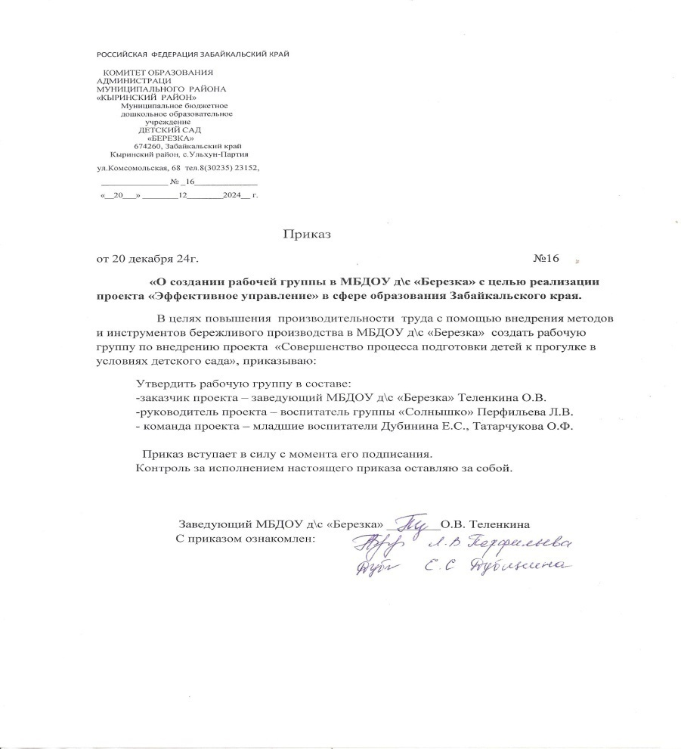
Организационно-распорядительные документы проекта

Slide 4
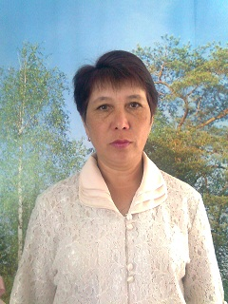

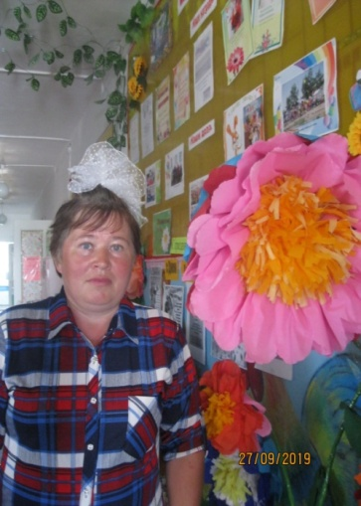
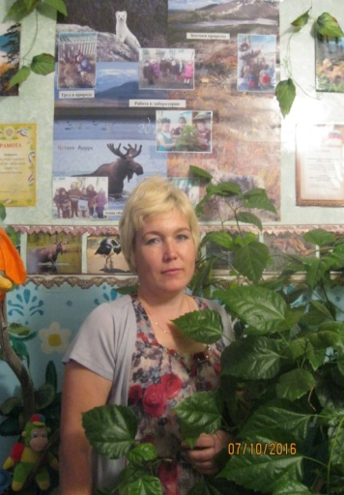
Команда проекта
Воспитатель
Перфильева Л.В.
Заведующий
Теленкина О.В.
Мл. воспитатель
Дубинина Е.С.
Мл. воспитатель
Татарчукова О.Ф.

Slide 5


Паспорт проекта
УТВЕРЖДАЮ
Заведующий МБДОУ д\с Березка»
______
___О.В. Теленкина
02.12.2024г.
Паспорт проекта МБДОУ д\с «Березка» Кыринский район
«Совершенствование процесса подготовки детей к прогулке в условиях детского сада»
Общие данные: Заказчик: Теленкина О.В. - заведующий Периметр проекта: территория детского сада Границы процесса: от начала решения проведения мероприятия – до окончания мероприятий Руководитель проекта: Перфильева Л.В., воспитатель группы «Солнышко» Команда проекта: Дубинина Е.С. – младший воспитатель Татарчукова О.Ф. – младший воспитатель |  |  | Обоснование выбора: Низкий темп сбора детей на прогулку Наличие ненужных избыточных действий воспитанников и педагогов при организации подготовки к прогулке Трудность в определении последовательности действий при одевании
Цели и эффекты: |  |  | Сроки: 1. Старт проекта- 02.12.2024 2.Диагностика и определение целевого состояния- 03.12.-06.12.24 г. -хронометраж процесса - 03.12-09.12.24г. - разработка карты текущего состояния – 09.12.24-13.12.24 -разработка карты целевого состояния -09.12.24-13.12.24г. 3.Внедрение улучшений-16.12.24-31.12.22г. -проведение консультации по теме «Совершенствование процесса подготовки к прогулке» - совещание по защите подходов внедрения – 31.12.24г. Закрепление результатов и закрытие проекта- 09.01.25-31.01.25 г. –мониторинг достигнутых результатов- 27.01.-31.01.25г. - завершающее совещание, закрытие проекта - 31.01.25 г.
Наименование цели, единица измерения | Текущий показатель | Целевой показатель
Сокращение потерь времени на процесс одевания детей на прогулку | 28 мин | 16 мин
Ожидаемые эффекты: Упорядочивать и систематизировать процесс подготовки детей к прогулке в детском саду. Исключить ненужные избыточные действия воспитанников и педагогов.

Slide 6

Карта текущего состояния
1
2
3
дети
дети
дети
Воспитатель +дети
Необходимость начало мероприятий
Не знание с чего начать одеваться
Перемещение со шкафчика на лавочку одежду.
Окончание мероприятий
Ищут в шкафу одежду (вещи не вывернутые)
Одевание
t= 3 мин
t= 5 мин
t= 5 мин
t= 15 мин
1.Потеря времени на поиск одежда
3.Ожидание помощи взрослого.
2. Лишняя транспортировка.
ВПП : 28мин.

Slide 7
Выявление коренных причин методом «5 Почему?»
Проблема 1
Проблема 2
Проблема 3
Потеря времени на поиск одежды
Лишняя транспортировка
Ожидание помощи взрослого
Почему?
Почему?
Почему?
Коренная причина
Коренная причина
Трудности у воспитанников в определении действий при одевании
Отсутствие алгоритма

Slide 8
Пирамида проблем
Федеральный уровень
Уровень организации
Региональный уровень
1
2
3
4

Slide 9
Карта идеального состояния процесса
«Совершенствования процесса подготовки к прогулке в условиях детского сада»
Воспитатель
дети
Воспитатель + дети
Необходимость начало мероприятий
Сообщает детям о начале мероприятия
Ищут одежду
в шкафу, сложенную по алгоритму
Одевание по алгоритму
Окончание мероприятий
t= 2 мин.
t= 13 мин
ВПП - 15-16 мин., в том числе
время подготовки к прогулки– 0 мин
время самостоятельной деятельности детей - 15-16 мин

Slide 10

Подготовка к плану действий
Проблема | Решить полностью | Решить частично | Решение не планируется | Другое
Проблема 1
Проблема 2
Проблема 3

Slide 11
Вклад в цель проекта
№ | ПРОБЛЕМА | ПЕРВОПРИЧИНА | ПРЕДЛАГАЕМОЕ РЕШЕНИЕ | ВКЛАД В ДОСТИЖЕНИЕ ЦЕЛИ | % ВКЛАДА В ЦЕЛЬ
 |  |  |  |  | 1 | 2 | 3
1 | Потеря времени на одевание | В раздевальной нет алгоритмов раздевания и одевания. | Провести проектирование и наполнение предметно- развивающей среды алгоритмами последовательности одевания и раздевания | Сокращение временных затрат при одевании на 17 минут | 100
 |  |  |  | Увеличение времени нахождения на прогулке на 12 минут |  | 50
4 | Лишние движения
 |  |  |  | Оснащение раздевальной алгоритмами |  |  | 80
2 | Потеря времени на поиск одежды | В раздевальной нет алгоритмов . | Разработать алгоритмы для самостоятельной деятельности детей | Увеличение времени нахождения на прогулке детей на 10-12 минут |  | 25
 |  | Вещи хранятся в шкафчиках беспорядочно | Научить по алгоритму складывать одежду в шкафчик. | Оснащение алгоритмами раздевальную |  |  | 20
3 | Беспорядочное хранение одежды | Нет стандарта хранения вещей | Разместить в раздевальной алгоритмы на шкафчиках. | Увеличение времени нахождения детей на прогулке детей на 10-12 минут |  | 25

Slide 12

Карта целевого состояния
1
2
3
Воспитатель+
дети
дети
Воспитатель + дети
Необходимость начало мероприятий
Ищут одежду
в шкафу, сложенную по алгоритму
Окончание мероприятий
Подходят к шкафчикам , смотрят с чего начать по алгоритму.
Одевание по алгоритму
t= 1 мин.
t= 2 мин.
t= 14мин
1. Разработаны карточки с алгоритмами.
2. Алгоритм размещение вещей в шкафу.
3. Алгоритм одевания по сезонам .
ВПП : 16-17 мин.

Slide 13
План мероприятий по реализации проекта
№ | ПЛАН МЕРОПРИЯТИЙ | ОТВЕТСТВЕННЫЕ | СРОК | ИСПОЛНЕНИЕ
 | Провести консультацию «Педагогические условия формирования мотивации к проявлению самостоятельной подготовки к прогулки» | Заведующий | 16.12 | √
 | Организовать и провести семинар для педагогов «Совершенствование процесса подготовки к прогулки» | Заведующий | 20.12 | √
 | Разработать и внедрить в работу алгоритмы «Размещение вещей в шкафу», «Алгоритм одевания по сезонам» | Воспитатели | 16-31.01 | √
 | Разработать дидактические игры по обучению одеванию, размещению вещей в шкафу | Воспитатели | 16-1.01 | √
 | Проведение с детьми дидактические игры по закреплению одевания и размещению вещей в шкафу по алгоритмам | Воспитатели | 16-31.01 | √
 | Разработать, распечатать и разместить карточки с алгоритмами | Воспитатели | 16-31.01 | √

Slide 14
Реализация мероприятий

Slide 15
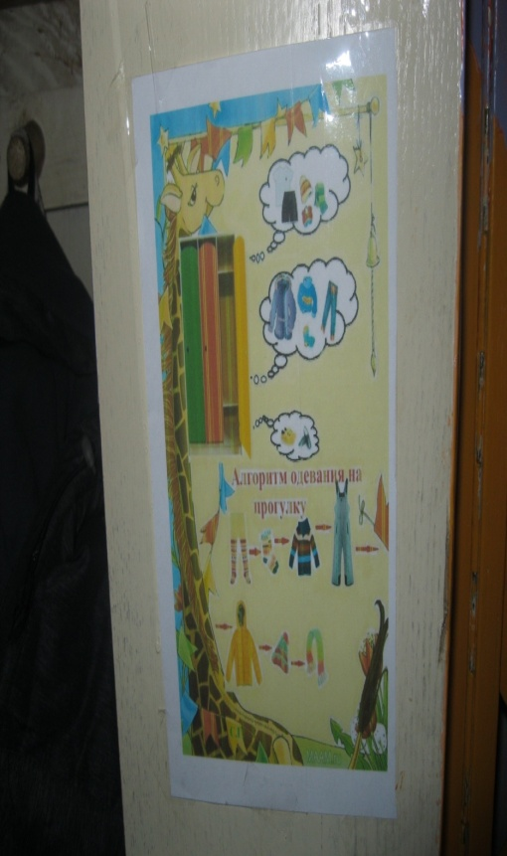
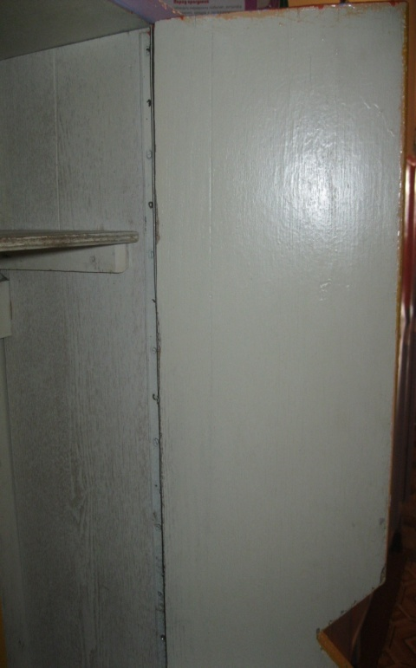
Выполнение плана мероприятий
Проблема: длительный процесс одевания к прогулки, отсутствие алгоритма
Решение: разработан алгоритм действий
Сокращено время на одевание на 12 минут.

Slide 16
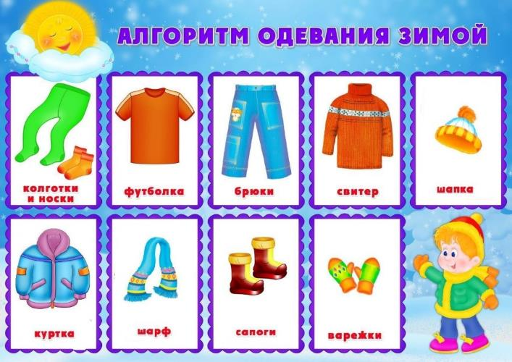

Slide 17
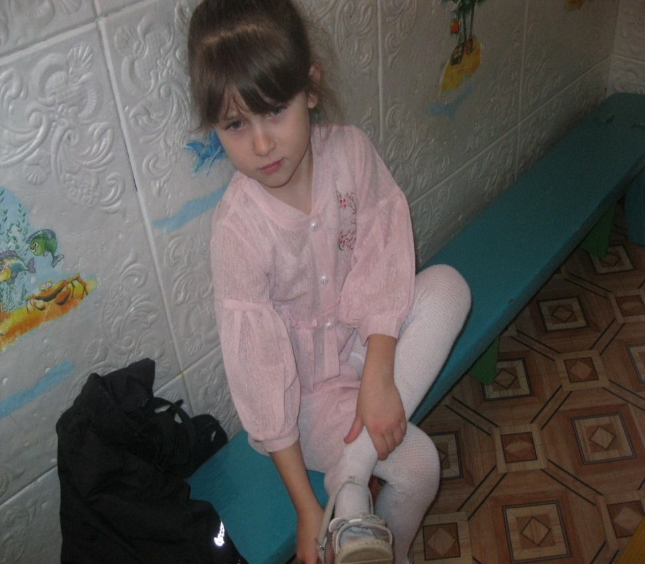
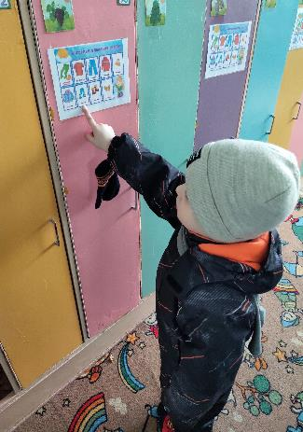
До После

Slide 18
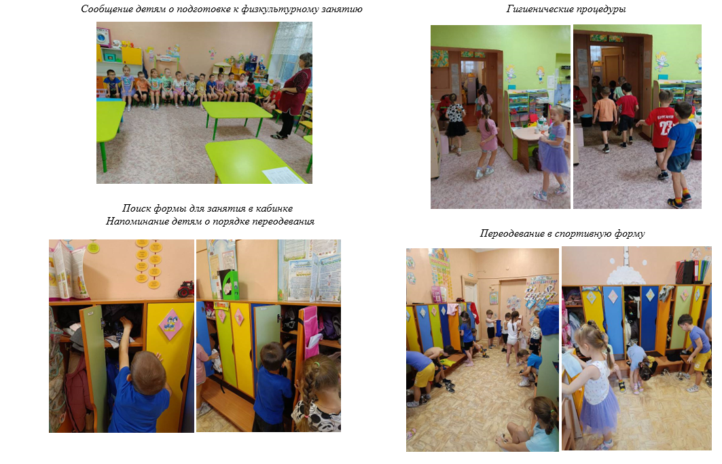
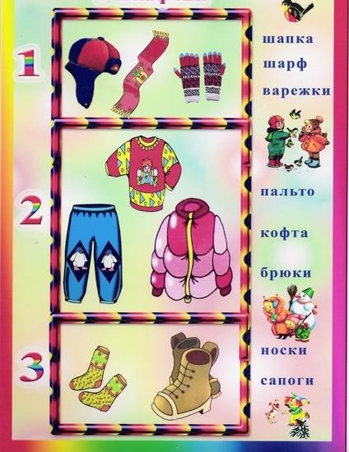
Выполнение плана мероприятий
Проблема: Нет определенного стандарта хранение вещей
Решение: разработаны алгоритмы размещения вещей в шкафу, а так же производится регулярное информирование родителям в чате.
Уменьшилось количество детей, забывающих правильно сложить вещи

Slide 19
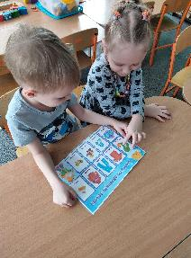
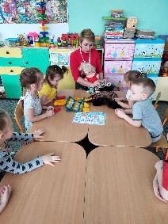
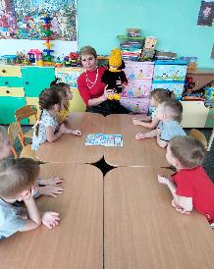
Выполнение плана мероприятий
Проблема: Запомнить алгоритм одевания.
Решение: Рассмотрение одевания на кукле

Slide 20
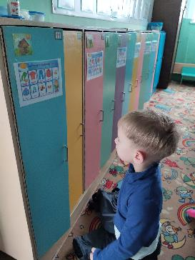
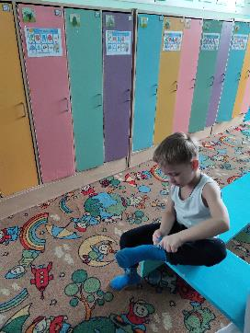
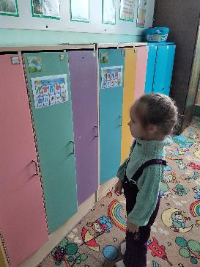
Процесс после внедрения улучшений

Slide 21

Достижение целевых показателей
Наименование показателя | Текущий | Целевой | Фактический | Эффективность, %
Сокращение временных затрат по организации сбора детей на прогулку (мин.) | 28 | 15-16 | 16-17 | 100
Выполнение плана мероприятий составило 100 %
Эффективность по проекту – 100%

Slide 22
Спасибо
за внимание!

